Slide 1
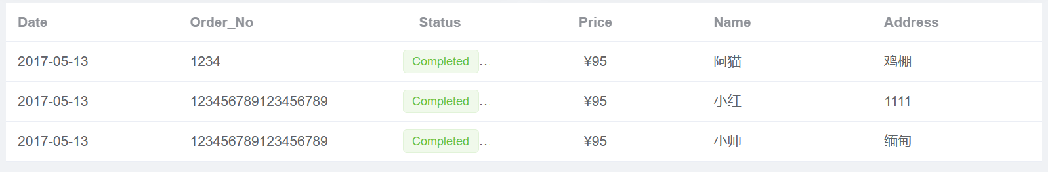
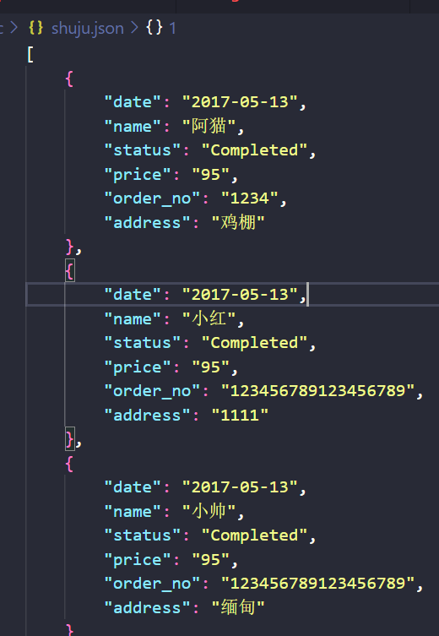
用nestjs实现表格数据请求
查找解决vite-plugin-eslint代码风格检查

Slide 2
遇到的问题： vite-plugin-eslint从检测文件数据入手，而非“关闭”

Slide 3
日后学习计划： 1.学习了解ts 2.继续看书，学习js

